Slide 2
作品名称-面向云存储的安全电子医疗系统
获奖类型：2013年全国大学生信息安全竞赛 一等奖
学生代表：吴桐
指导老师：张子剑
所在学校：北京理工大学

Slide 3
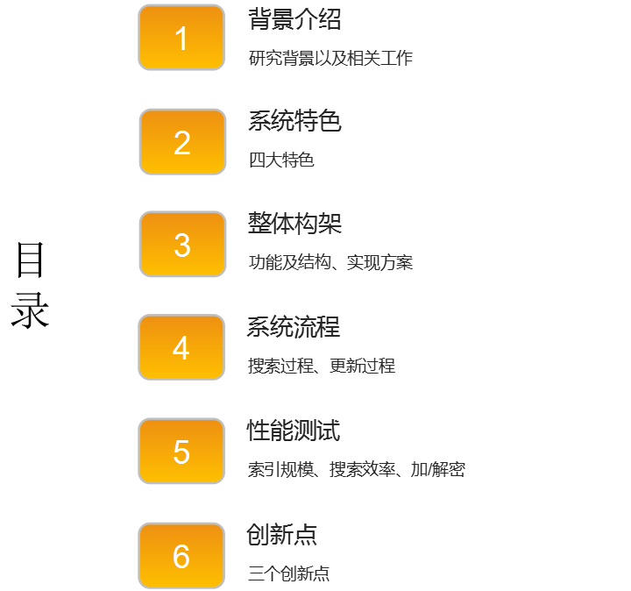

Slide 4
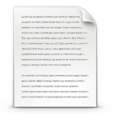

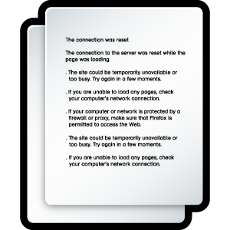

传统医疗系统
患者
医师

Slide 5
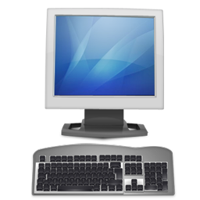

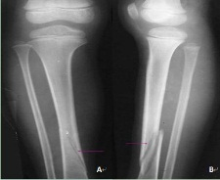

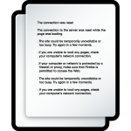
电子医疗系统
门诊
患者
放射科及其他科室
医师
电子医疗系统

Slide 6
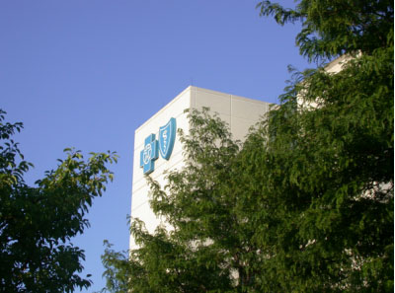
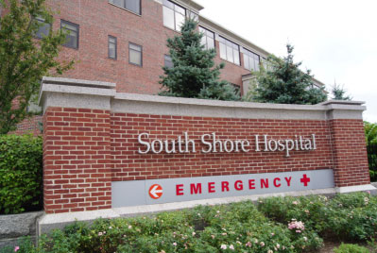
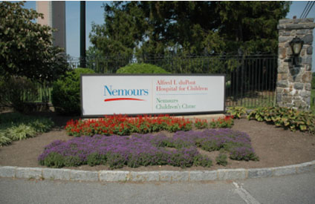
基于本地存储的
电子医疗系统安全性隐患
2009年蓝十字蓝盾公司
57个未加密硬盘丢失
102万人健康信息泄露
600万完善数据加密
2010年南岸医院
500台未加密磁盘丢失
80万人信息泄露
缴纳了75万美元罚款。
2011年内穆尔集团
3个未加密磁盘丢失
105万人健康信息泄露

Slide 7


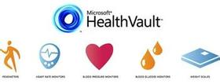
现有的电子医疗系统
创佳益
——益友医院信息系统
MicroSoft
——Health Vault
Google
——Google Health

Slide 8



云存储机密性隐患
2011年，索尼云
近1亿用户的信息被盗
2012年，Dropbox
2500万用户部分账号被盗
2013年，Evernote
5000万用户的信息泄露。
Over the Cloud小组

Slide 9


应对方法
数据加密后，
搜索怎样实现？
可搜索的数据加密方案
数据加密：上传至云存储前对数据进行加密处理
双因子身份验证：用户口令与U盾身份认证结合

Slide 10
解决方案
本地存储成本高
云存储
2.数据机密性隐患
数据加密技术
双因子身份认证
3.加密数据无法使用明文搜索技术
可搜索数据加密技术
4.加密数据更新开销大，速度慢
支持数据更新的“动态”可搜索数据加密算法

Slide 11
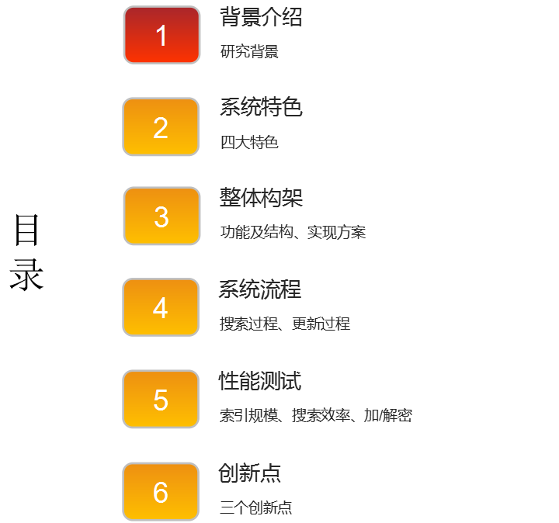

Slide 12
系统特色
真实云环境下部署电子医疗系统减轻存储压力
云环境中医疗数据加密存储保障医疗数据存储机密性
密文数据上实现关键词搜索保障搜索关键字机密性
U盾与用户口令双因子身份认证保障数据安全性

Slide 13
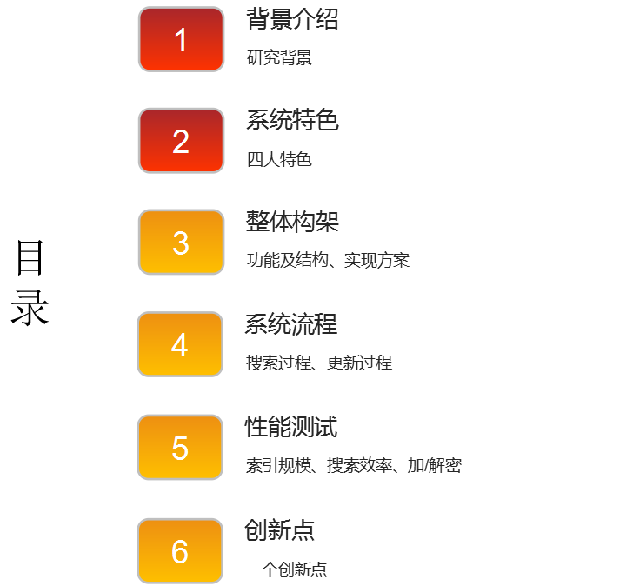

Slide 14
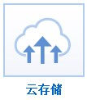

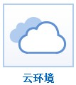







功能及结构
百度云
文件系统
令牌解析模块
加密医疗
数据
令牌Token
安全
索引
安全
索引
.
.
.
密文
摘要

Slide 15












功能及结构
患者
医师
登录
模块
关键词
搜索模块
关键词
搜索模块
下载
模块
下载
模块
解密
模块
解密
模块
新建
模块
修改
模块
关键词
关键词
加密数据和摘要
解密数据和摘要
密文摘要
密文摘要
加密数据
解密数据和摘要
加密数据
加密数据
加密数据摘要
关键词
关键词
关键词

Slide 16
加密方案
数据加密方案：加密采用128位的AES算法在U盾内进行
索引构造方案：采用伪随机函数处理，存放在HASH表中。

Slide 17



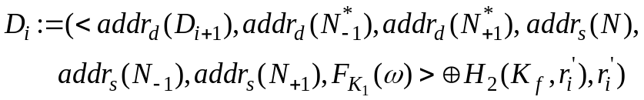











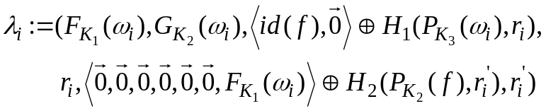

算法框图
密钥生成
加密算法
搜索数组
搜索表
删除数组
删除表
搜索令牌生成
搜索算法
计算出首节点解析如下：
添加令牌生成

Slide 18




















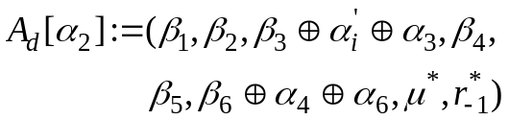
算法框图
添加算法
最后一个
节点的位置
得到其在删除数组中的关联入口
计算得到首指针
新的节点存储在
，修改其向前的指针
更新搜索表
修改对偶节点
更新删除表
删除令牌生成
删除算法
计算
解密
更新搜索表，令free节点的入口指向
的对偶节点
更新
及其对偶节点结构中指向下一个节点的指针

Slide 19

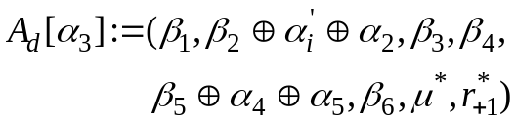







算法框图
更新
对偶节点的指针。
从密文集合
中删除符合
的密文
从
中删除
解密算法

Slide 20

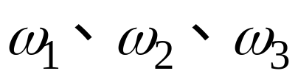






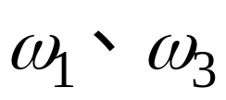

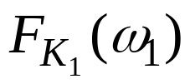
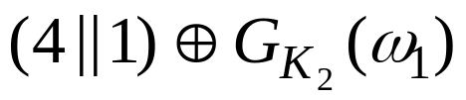
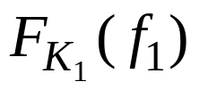
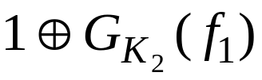

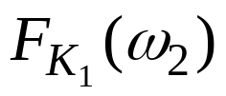
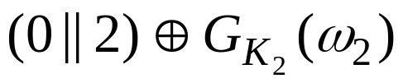
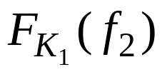
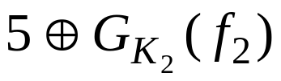








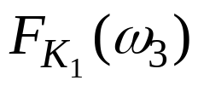
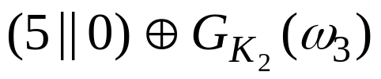


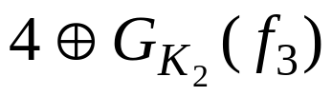





示例
文件1包含关键字：
文件2包含关键字：
文件3包含关键字：
0 1 2 3 4 5 6
0 1 2 3 4 5 6 7
文件用“ ”来表示
关键字用“ ”来表示
搜索数组
删除数组

Slide 21











添加方案
包含关键字
0 1 2 3 4 5 6 7
搜索数组

Slide 22

添加方案
0 1 2 3 4 5 6 7
删除数组

Slide 23




搜索方案
第一步：生成令牌
第三步：找到所有符合条件的文件
第二步：根据索引文件定位文件
0 1 2 3 4 5 6 7

Slide 24


删除方案
删除文件
0 1 2 3 4 5 6 7
搜索数组

Slide 25


双因子认证方案
用户登录口令
******
U盾身份认证
患者

Slide 26
双因子认证方案
百度云
接收值
公
签名后的值
随机数
HASH值
私
******
口令

Slide 27
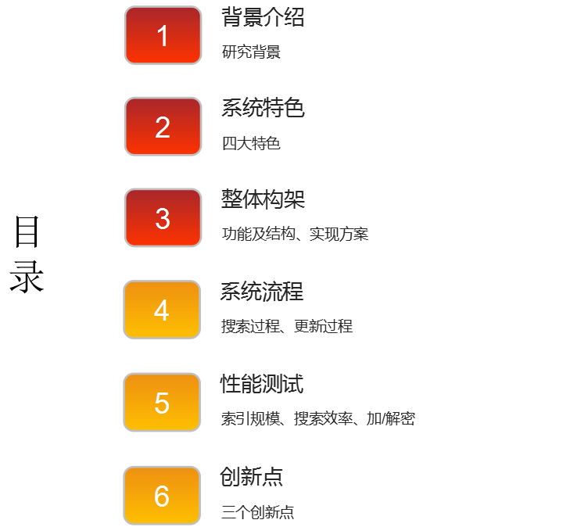

Slide 28
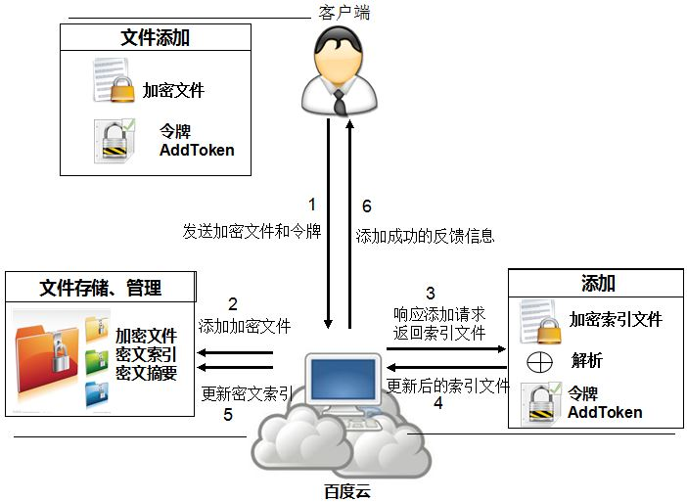







系统流程
删除表
加密文件集
搜索表
百度云
文件
添加令牌
U盾
回收
患者
医师
授权
Over the Cloud小组

Slide 29
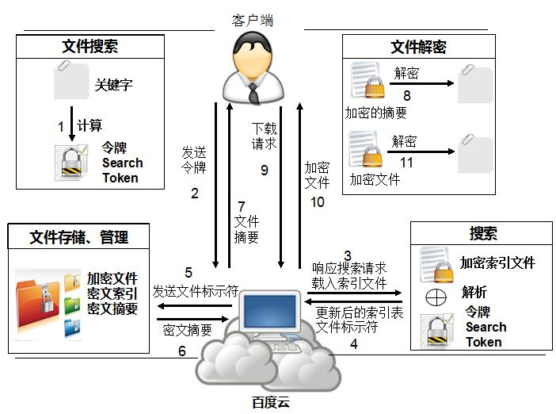




系统流程
文件
删除表
加密文件集
搜索表
百度云
乙肝
文件
U盾
患者

Slide 30
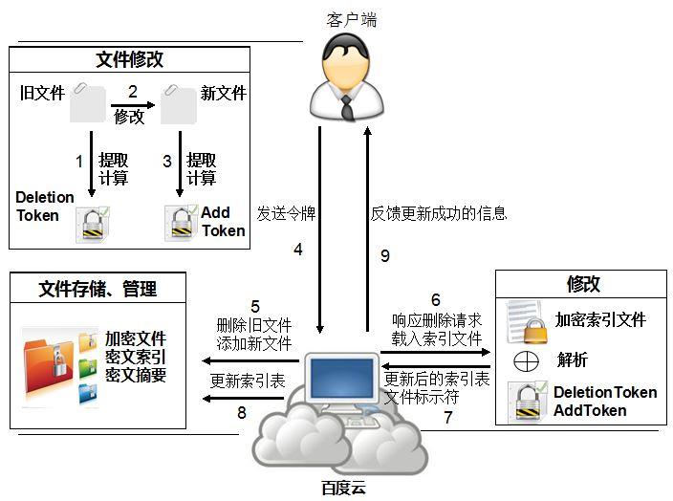
系统流程

Slide 31
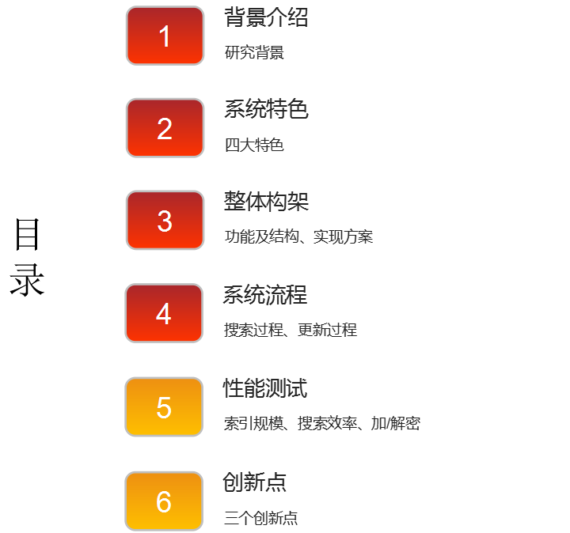

Slide 32
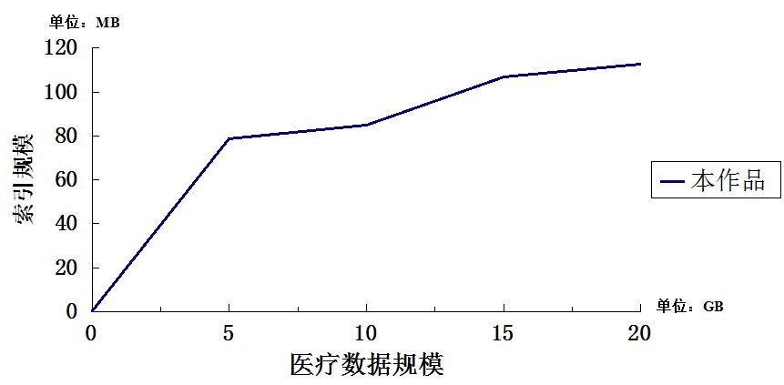
索引规模
系统添加医疗数据对索引规模的影响
添加文件及关键字情况 | 对索引的影响
添加一个未出现的关键字 | 搜索表增加40字节
添加一个文件 | 删除表增加40字节
添加一个包含已出现 关键字的文件 | 搜索数组增加30字节
 | 删除数组增加88字节
用户数据量与索引规模

Slide 33
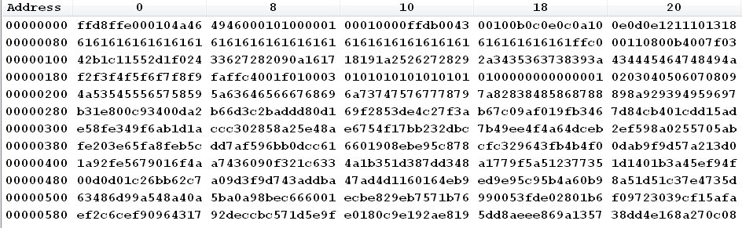
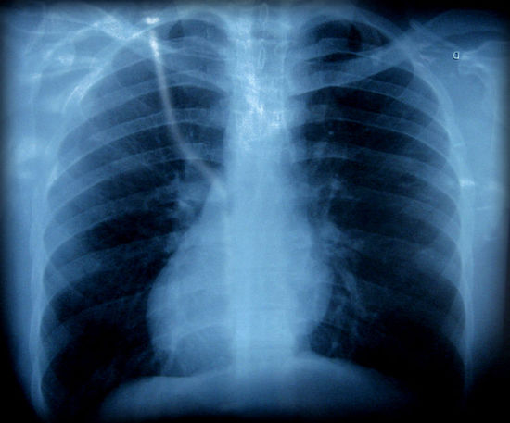
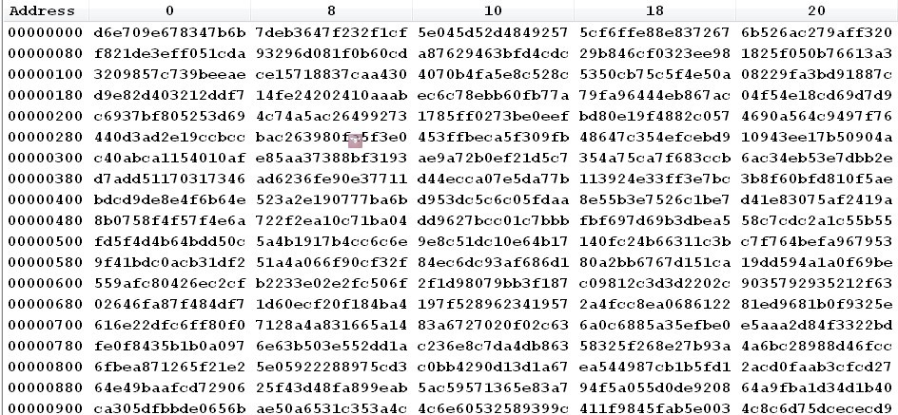
加密解密功能测试
加密前图片二进制显示
加密后图片二进制显示

Slide 34
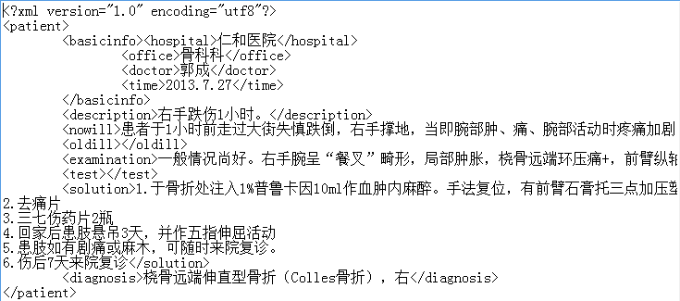
加密解密功能测试
加密前

Slide 35
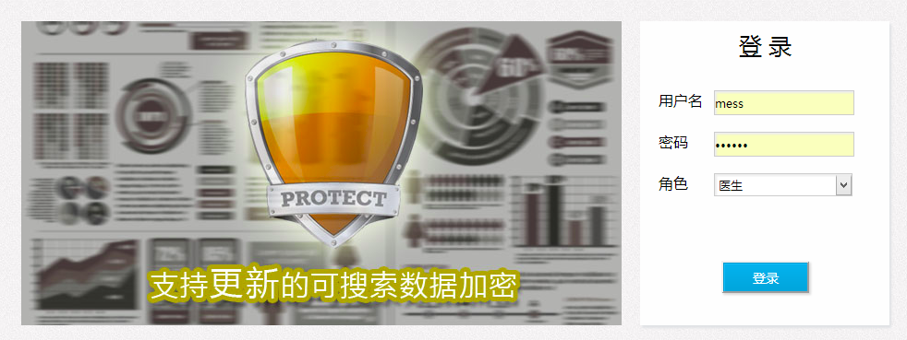
系统功能测试

Slide 36
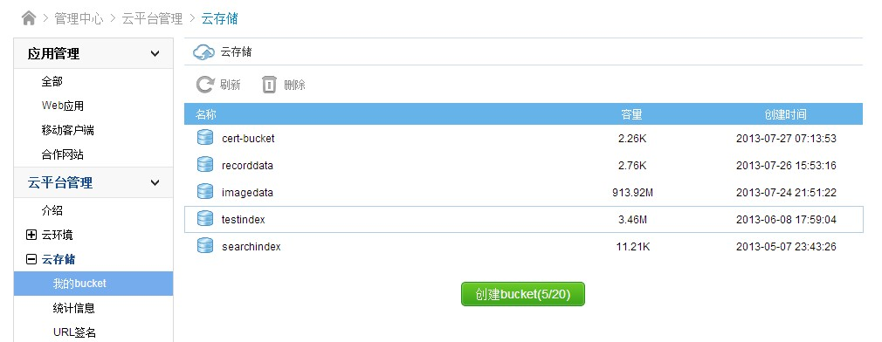
系统功能测试

Slide 37
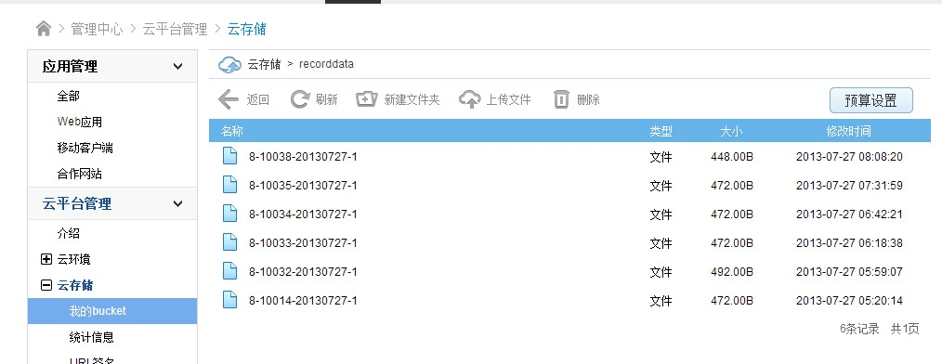
系统功能测试

Slide 38
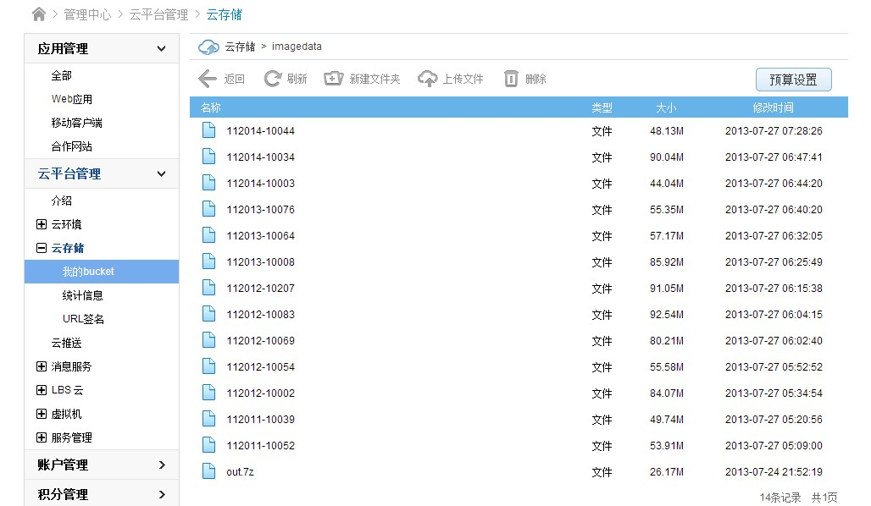
系统功能测试

Slide 39
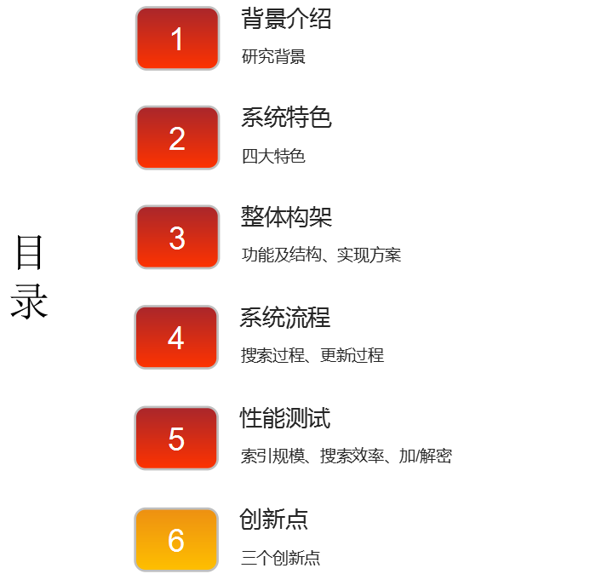

Slide 40
创新点
1．将电子医疗系统部署在真实的云存储服务器。
2．研究并实现了支持更新的可搜索数据加密算法。
3．采用双因子身份认证即用户口令和U盾数字签名。

Slide 41
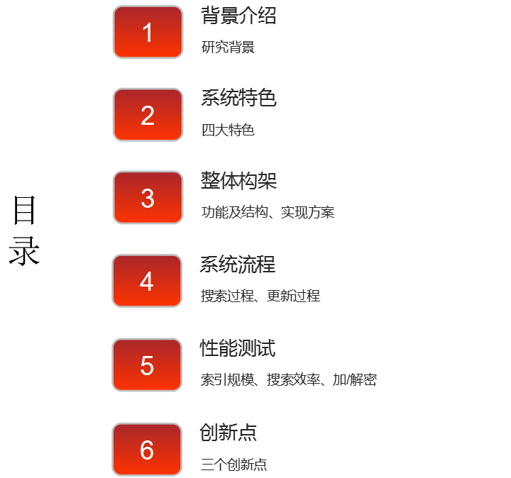

Slide 42
感谢各位专家批评指正

